Slide 1
第11课
马克思主义的诞生与传播

Slide 2
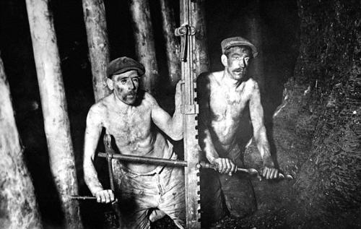
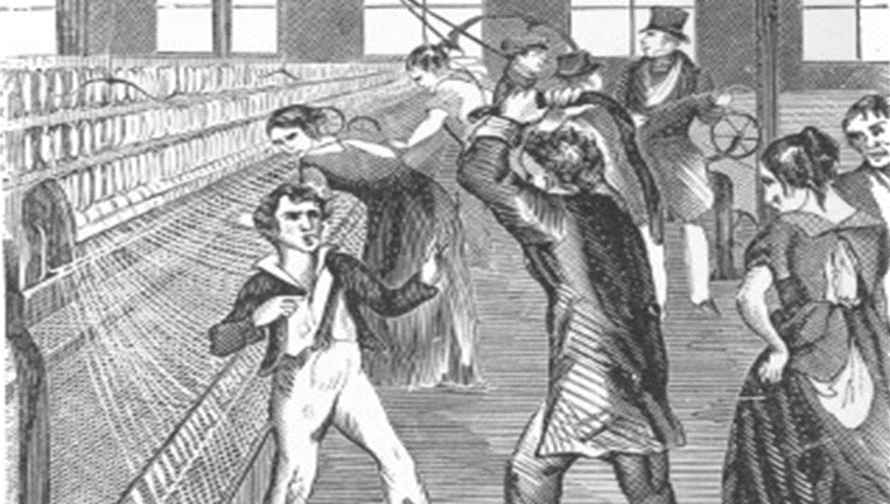
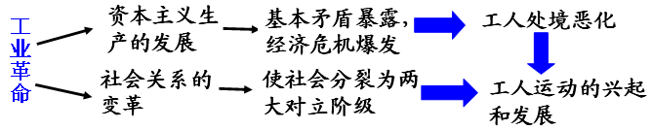
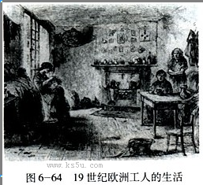
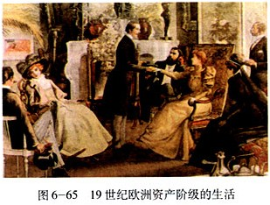
（1）经济基础/根因：工业革命推动资本主义迅速发展，贫富分化，资本主义的弊端也日益暴露，阶级矛盾尖锐
材料：工业革命以后，工业资产阶级使用降低工资、延长工作时间等手段，对工人进行残酷剥削，1810年英国纺织工人的工资每周平均为40先令6便士，而到1825年便降为25先令6便士了；十九世纪中叶，工作日仍然长达16—18小时。据统计，1839年英国工厂有43万多工厂，其中，妇女24万多，18岁以下童工占19万，工厂环境条件差。 ——《历史的细节——马镫、轮子和机器如何重构中国和世界》
资本主义制度的各种弊病逐渐显现，社会矛盾日益尖锐。
工人工作条件恶劣
殴打妇女、童工
工人生存条件恶化
资产阶级生活腐朽

Slide 3
知识拓展：
经济危机爆发的原因
1825年英国爆发第一次资本主义经济危机，从此经济危机大约每十年爆发一次；
1857年爆发的经济危机已经变成世界性的经济危机。
矛盾
资本主义社会的基本矛盾
生产社会化
生产资料私有制
（机器大工业 要求相互联系的生产企业 密切配合）
资本主义经济发展
资本家为扩大利润
盲目扩大生产
供求矛盾
工人受残酷剥削，收入低，购买力低下
工业革命
经济危机
生产相对过剩
寒冷的北风呼啸着，一个身穿着单衣的 小女孩蜷缩在屋子的角落里。
“ 妈妈，天气这么冷，你为什么不生起火炉？”小女孩在瑟瑟发抖。
妈妈叹了口气，说：“因为我们家里没有煤，你爸爸失业了，我们没有钱买煤。”
“妈妈，爸爸为什么会失业呢？” “因为煤太多了。”

Slide 4
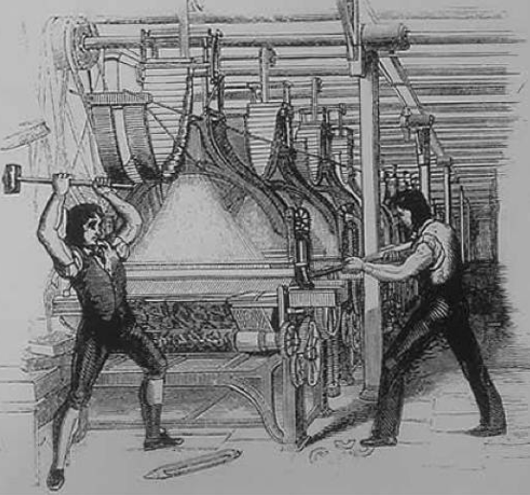
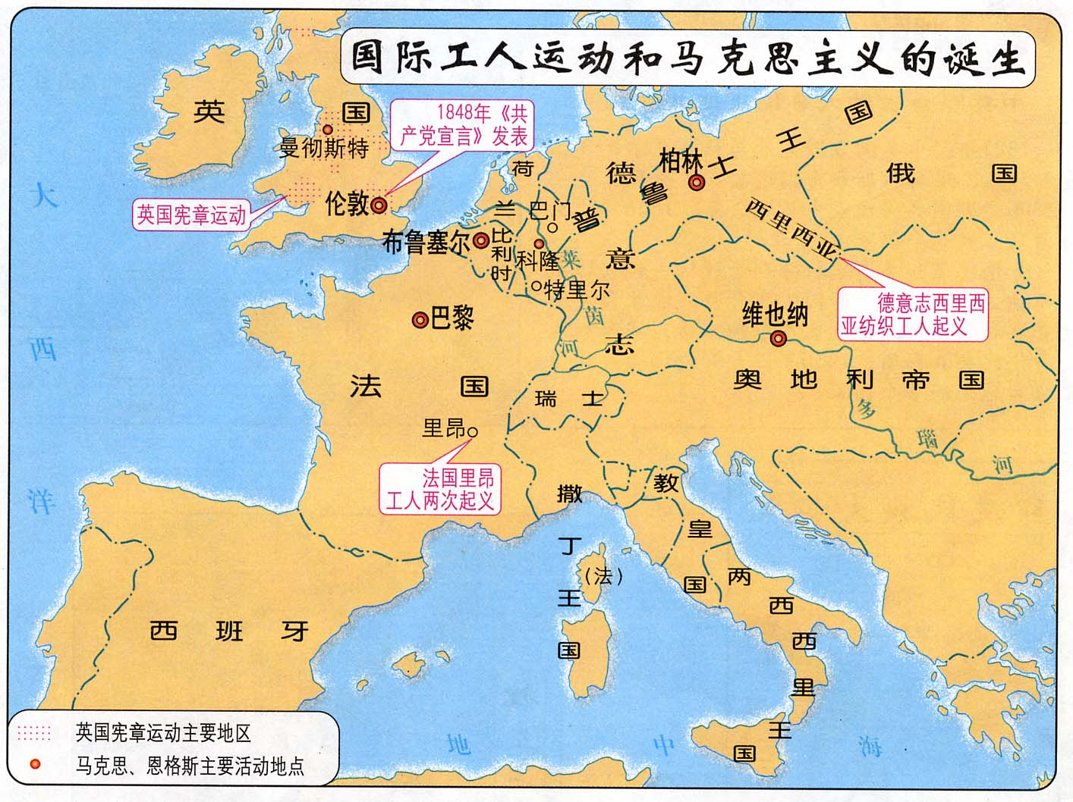
（2）阶级基础：欧洲无产阶级登上历史舞台，需要科学理论指导（呼唤科学理论）
（1）自发斗争：捣毁机器
（2）自觉斗争：争取政治权利
19世纪三四十年代,爆发了法国里昂工人武装起义、英国工人争取普选权的宪章运动和德意志西里西亚织工起义。
捣毁机器
要求政治权利
“捣毁机器运动”（卢德运动）
标志着欧洲无产阶级开始作为独立的政治力量登上历史舞台。

Slide 5
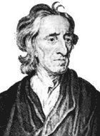
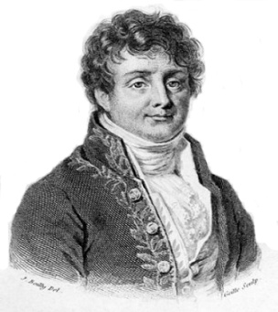
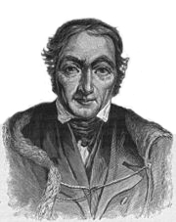
人人劳动没有失业
应该由学者和实业家来管理社会
空想社会主义学说
阶级调和与合作
按照兴趣从事工作
平均分配或按劳分配
圣西门（法）
傅立叶（法）
创立这种制度可以用说服的方法，使政府相信建立这一制度的原则完全是真理。
欧文（英）
共同主张：①揭露和批判资本主义制度的种种弊端；
②反对自由放任的竞争，主张建立合作、平等、和谐的理想社会。
他们改造资本主义社会的设想和实践都无法真正实现，被称
为“空想社会主义”(提供理论来源之一）

Slide 6
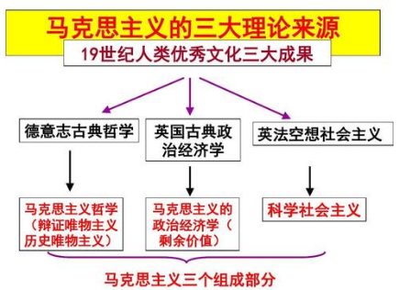
三大理
论来源
批判 继承
三大组
成部分
（3）思想基础：批判继承了德国的古典哲学、英国的古典政治经济学、英法的空想社会主义学说。

Slide 7
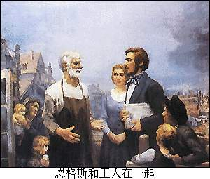
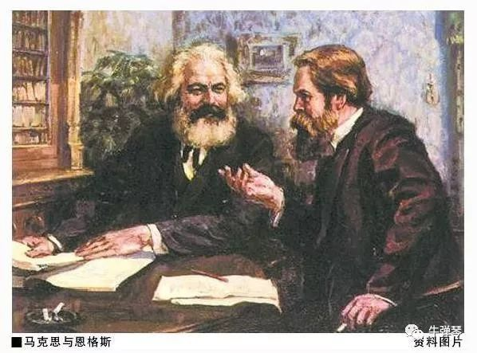
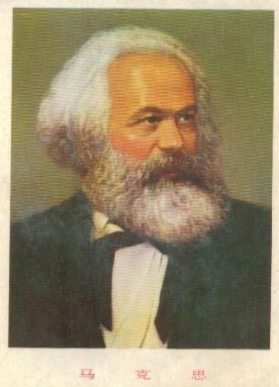
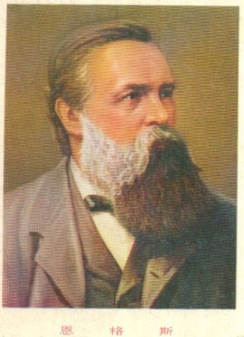
19世纪中叶，随着工业革命的完成，资本主义内部矛盾日益尖锐，无产阶级反对资产阶级的斗争日益高涨。德国思想家马克思和恩格斯积极投身工人运动，经过长期的理论探索和革命实践，总结工人运动的经验，终于从无产阶级身上看到了实现社会主义的力量，共同创立了富有生命力的科学社会主义理论，即马克思主义，为国际工人运动指明了正确方向。
探究.依据材料概括马克思主义诞生的主观原因是什么？
（4）实践基础：马、恩的革命实践和理论研究

Slide 8
归纳：一、马克思主义诞生的背景
马克思主义诞生的历史条件
经济基础:
工业革命后，资本主义经济迅速发展，资本主义制度弊端暴露，社会矛盾日益尖锐。（根本）
无产阶级力量不断壮大，开始登上政治舞台
（三大工人运动）
阶级基础:
理论基础:
广泛吸收人类优秀思想成果（德国古典哲学、英国古典政治经济学、英法空想社会主义思想）
实践基础:
马克思、恩格斯的理论探索与革命实践

Slide 9
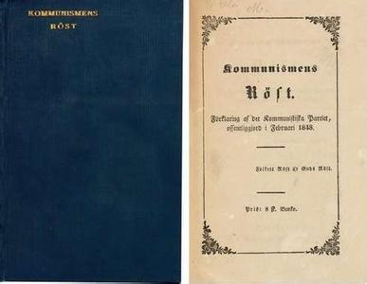
二、马克思主义的诞生
（社会主义由空想到科学）
标志：1848年2月《共产党宣言》的发表
正义者同盟
1847年
共产主义者同盟
流亡英国的德意志工人组织
世界上第一个无产阶级政党
1848年2月，发表
《共产党宣言》
2.《共产党宣言》发表意义：
《共产党宣言》第一次较为完整系统地阐述了马克思主义的基本原理，阐明了社会发展的客观规律， 标志着马克思主义的诞生
《共产党宣言 》1848年德文原版

Slide 10
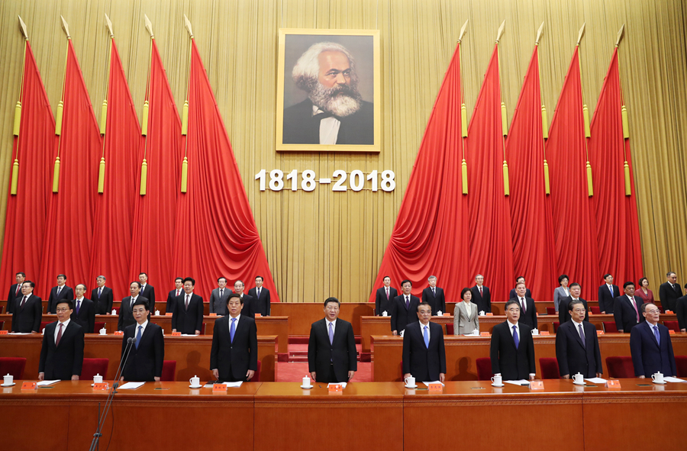
材料：从《共产党宣言》发表到今天，170年过去了，人类社会发生了翻天覆地的变化，但马克思主义所阐述的一般原理整个来说仍然是完全正确的。我们要坚持和运用辩证唯物主义和历史唯物主义的世界观和方法论，坚持和运用马克思主义立场、观点、方法，坚持和运用马克思主义关于世界的物质性及其发展规律，关于人类社会发展的自然性、历史性及其相关规律，关于人的解放和自由全面发展的规律，关于认识的本质及其发展规律等原理，坚持和运用马克思主义的实践观、群众观、阶级观、发展观、矛盾观，真正把马克思主义这个看家本领学精悟透用好。
---摘选自习近平《在纪念马克思诞辰200周年大会上的讲话》（2018年5月4日）
2018年5月4日，纪念马克思诞辰200周年大会在北京人民大会堂隆重举行。
根据教材，结合所学知识理解马克思主义的诞生的标志《共产党
宣言》的主要内容及伟大的历史价值。

Slide 11
【课堂思考】阅读材料并回答马克思、恩格斯在《共产党宣言》中表达了怎样的思想（内容）？
二、马克思主义的诞生
材料一：资产阶级在历史上曾经起过非常革命的作用……资产阶级在它的不到一百年的阶级统治中所创造的生产力，比过去一切世代创造的全部生产力还要多，还要大。
肯定资本主义的历史进步作用
材料二：生产力已经强大到这种关系所不能适应的地步……资产阶级的关系已经太狭窄了，再也容纳不了它本身所造成的财富了。……资产阶级的灭亡和无产阶级的胜利是同样不可避免的。
论证了社会历史发展的客观规律
——资本主义必将被社会主义和共产主义所取代
材料三：至今一切社会的历史都是阶级斗争的历史，共产党人不屑隐瞒自己的观点和意图，他们公开宣布：他们的目的只有用暴力推翻全部现存的社会制度才能达到。
肯定阶级斗争的重要历史作用（无产阶级暴力革命）
材料四：“无产阶级将利用自己的政治统治，一步一步的夺取资产阶级的全部资本，把一切生产工具集中……的无产阶级手里，并且尽可能快地增加生产力的总量”。
宣告了无产阶级的历史使命。（建立无产阶级专政）
材料五：无产者在这个革命中失去的只是锁链，他们获得的将是整个世界！全世界无产者，联合起来！
号召无产阶级国际联合斗争

Slide 12
《共产党宣言》的内容：
肯定了资本主义的历史进步
揭示了资本主义的社会现实
肯定了阶级斗争的重要历史作用
1848年，马克思、恩格斯合作撰写了《共产党宣言》，一经问世就震动了世界。恩格斯说，《共产党宣言》是“全部社会主义文献中传播最广和最具有国际性的著作，是从西伯利亚到加利福尼亚的千百万工人公认的共同纲领”。—习近平《习近平在纪念马克思诞辰200周年大会上的讲话》
论证了人类社会的发展规律
宣告了无产阶级的历史使命
阐明了共产党的的性质、目的和策略原则
全世界无产者，联合起来！
历史
价值
①第一次较为完整系统地阐述了科学社会主义的基本原理，阐明了社会发展的客观规律，标志着马克思主义的诞生。
②成为无产阶级的思想武器；
③推动工人运动的蓬勃兴起，深远影响人类社会的进程

Slide 13
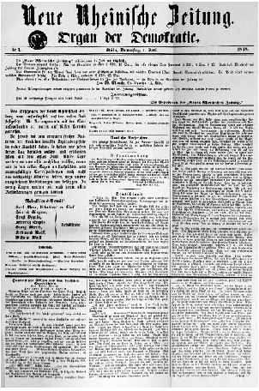
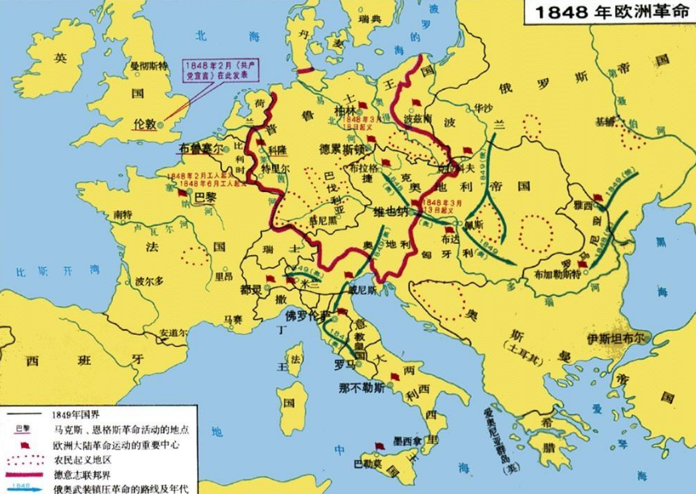
《新莱茵报》创刊号
三、马克思主义的丰富与发展
1、革命实践：
积极投身于1848 年革命斗争中
1867年问世的《资本论》是马克思主义最厚重、最丰富的著作，被誉为“工人阶级的圣经”。
—习近平《习近平在纪念马克思诞辰200周年大会上的讲话》
①创办报纸宣传革命
②组织工人参加武装起义
2、理论探索
（1）剩余价值学说：
1867年 马克思出版《资本论》第一卷
政治经济学巨著《资本论》通过对资本主义制度的深刻剖析，马克思创立了剩余价值学说，揭露了资本主义制度和资本家剥削的秘密。
（2）创立唯物史观：
马克思、恩格斯唯物史观科学地揭示了生产力与生产关系、经济基础和上层建筑在人类社会发展中的辨证关心，鲜明地提出了人民群众对历史发展的巨大作用。

Slide 14
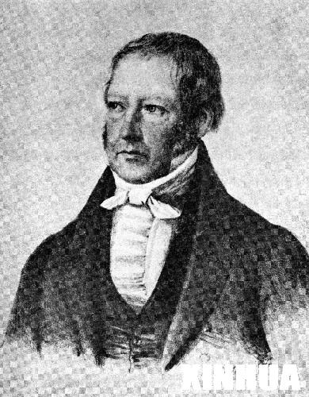
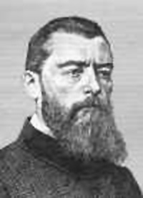
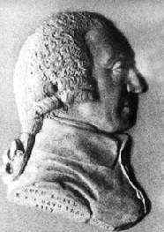
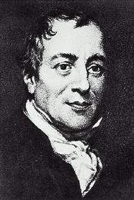
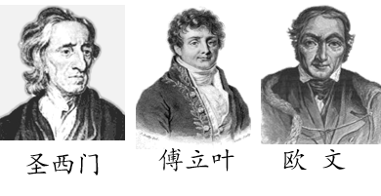
3、马克思主义的理论体系
德意志古典哲学
黑格尔的辩证法思想
费尔巴哈的唯物主义思想
英国古典政治经济学
亚当·斯密；大卫·李嘉图
英法空想社会主义
圣西门（法）傅立叶（法）
欧文（英）
马克思主义哲学
（辨证唯物主义
历史唯物主义）
马克思主义政治经济学
（剩余价值学说）
科学社会主义
（阶级斗争理论）
黑格尔
费尔巴哈
亚当·斯密
大卫·李嘉图
马克思主义三大组成部分

Slide 15
4.马克思主义诞生的重大影响
（1）科学性：创造性的揭示了人类社会发展规律，第一次创立了人民实现自身解放的思想体系，指引着人民改造世界的行动，始终站在时代前沿。
（2）实践性：成为西欧工人运动的指导思想，是亚洲、美洲工人运动和民族民主运动的重要思想武器。也是在人民求解放的实践中丰富和发展的，为人民认识世界、改造世界提供了强大精神力量。
（3）方向性：推动了马克思主义政党建立和发展，人民第一次成为自己命运的主人，成为实现自身解放和全人类解放的根本政治力量。
理论的生命力在于不断创新，推动马克思主义不断发展是中国共产党人的神圣职责。我们要坚持用马克思主义观察时代、解读时代、引领时代，用鲜活丰富的当代中国实践来推动马克思主义发展，用宽广视野吸收人类创造的一切优秀文明成果，坚持在改革中守正出新、不断超越自己，在开放中博采众长、不断完善自己，不断深化对共产党执政规律、社会主义建设规律、人类社会发展规律的认识，不断开辟当代中国马克思主义、21世纪马克思主义新境界！今天，我们纪念马克思，是为了向人类历史上最伟大的思想家致敬，也是为了宣示我们对马克思主义科学真理的坚定信念。
—习近平《习近平在纪念马克思诞辰200周年大会上的讲话》

Slide 16
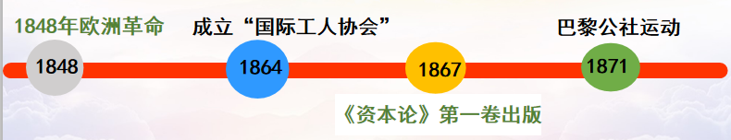
国际工人运动的发展
材料 恩格斯说，“马克思首先是一个革命家”，“斗争是他的生命要素。很少有人像他那样满腔热情、坚韧不拔和卓有成效地进行斗争”。马克思毕生的使命就是为人民解放而奋斗。为了改变人民受剥削、受压迫的命运，马克思义无反顾投身轰轰烈烈的工人运动，始终站在革命斗争最前沿。他领导创建了世界上第一个无产阶级政党——共产主义者同盟，领导了世界上第一个国际工人组织——国际工人协会，热情支持世界上第一次工人阶级夺取政权的革命——巴黎公社革命，满腔热情、百折不挠推动各国工人运动发展。—习近平《习近平在纪念马克思诞辰200周年大会上的讲话》
自主探究：马克思主义诞生后，马、恩活动及国际工人运动概况

Slide 17
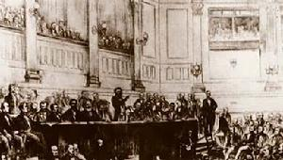
三、国际工人运动的发展
（一）第一国际成立
（1）原因：在《共产党宣言》中，马克思和恩格斯发出了
“全世界无产者，联合起来”的伟大号召，积极促进工人阶级的国际联合。
（2）成立：1864 年，国际工人协会（“第一国际”）在伦敦成立。
（3）意义：推动了马克思主义的传播和国际工人运动进入新阶段。
第一国际即国际工人联合会是国际工人联合组织，是在19世纪50年代末、60年代初欧洲工人运动和民主运动重新高涨的形势下产生的。①1848年革命后，欧洲资本主义飞速发展，资本主义世界市场形成，资本主义各国的联系越来越具有国际性质。②全世界劳动人民遭受的压迫日益加剧，无产阶级和被压迫人民的反抗斗争不断加强。③反压迫反剥削的斗争实践使各国无产阶级认识到，他们有着共同的利益和共同的敌人，而以往分散的斗争常常使他们遭到同样的失败，无产阶级必须在国际范围内联合起来，用无产阶级的国际团结去对抗资产阶级的国际联合。这种国际主义意识促进了国际工人协会的产生。
第一国际成立大会

Slide 18
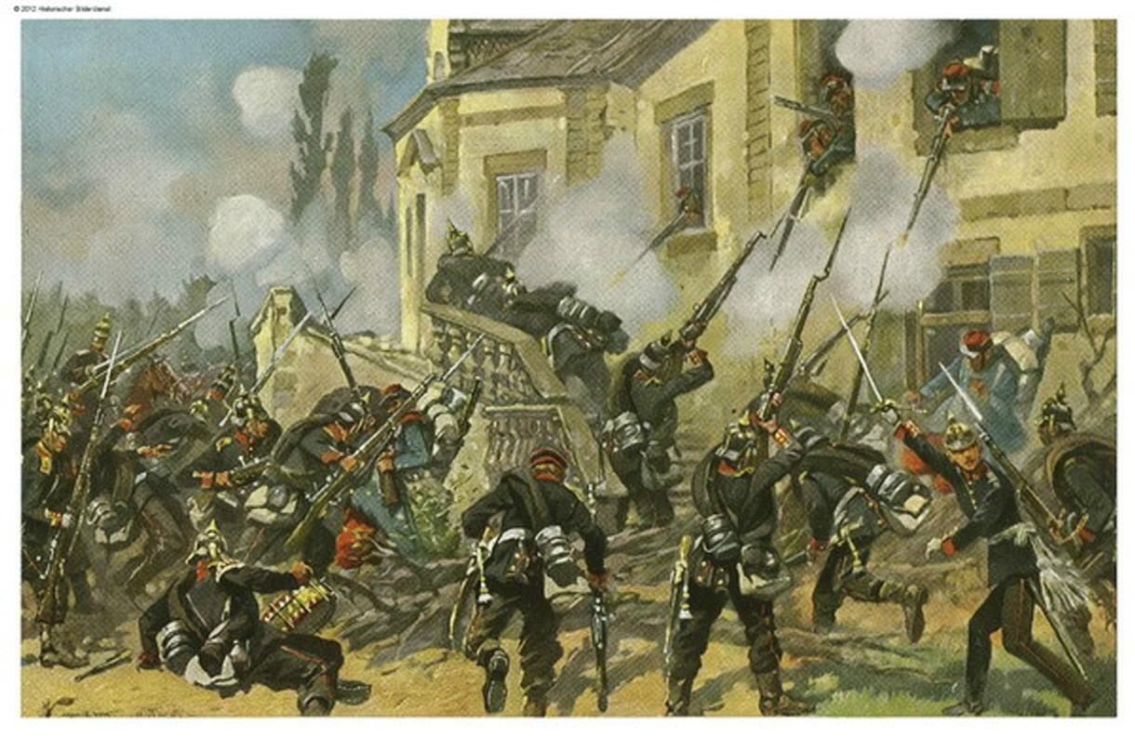
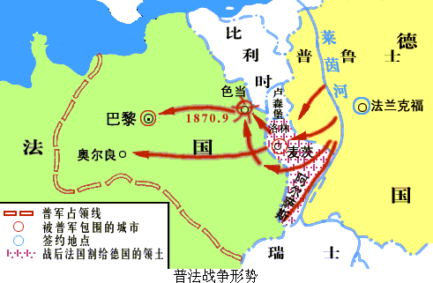
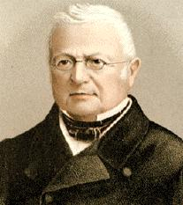
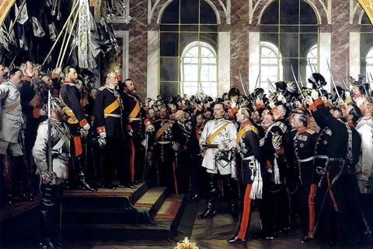
（二）巴黎公社
（1）背景
①根本原因：1870年普法战争法国战败，社会矛盾激化。
对外：卖国
（民族矛盾）
普法战争
巴黎公社是特殊条件下的一个城市的起义，也就具有自发性、偶然性，并不是生产关系阻碍了生产力发展的结果。——马克思
对内：镇压
（阶级矛盾）
法兰西第三共和国总统梯也尔
1871年1月18日，普鲁士国王威廉一世在法国凡尔赛宫加冕为皇帝，成立了德意志帝国。
②直接原因：资产阶级临时政府企图解除巴黎人民的武装。

Slide 19
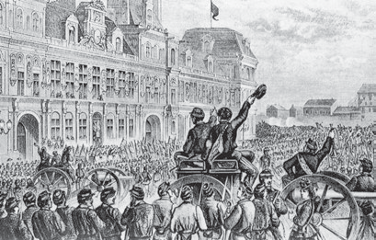
（2）建立
1871年3月，巴黎爆发工人武装起义，建立了自己的政权——巴黎公社。
性质：第一个工人阶级政权
≠第一个社会主义国家
第一国际的一些成员在公社的活动中发挥了重要作用，他们认为建立工人政权是向社会主义迈出的第一步。
在法国，公社的最早名称可追溯到中世纪中期，当时一些城市中的商人和市民为了反对城市领主的压迫而自动联合起来，结成自治团体，建立自卫军武装反抗的封建领主对城市的控制，以维护自己的利益。这种争取自治权利的城市就称为“公社”。公社仍承认封建主的某些权利，继续按规定缴纳赋税，承担劳役，各封建主也不得不承认公社的自治权。
巴黎公社成立

Slide 20
3.革命措施
建立无产阶级国家机器
打碎旧的国家机器
政权 建设 | 打碎旧的国家机关，建立立法与行政合一的政权机关和司法机构； 废除旧军队和旧警察，代之以国民自卫军和治安委员会
 | 人民有权监督和罢免由选举产生的公职人员， 所有公职人员的工资不得超过熟练工人的工资。
社会 经济 | 没收逃亡资本家的工厂，由工人合作社管理工厂； 实行八小时工作日；等等
除旧立新
人民民主人民公仆
维护人民利益
触及资本主义私有制，具有明显的无产阶级性质
4.结果
1871年5月28日，巴黎公社被法国资产阶级和普鲁士联合扼杀。
经济基础决定上层建筑；革命的理论和实践发展受到历史客观条件的制约
失败原因：
⑴根本原因：法国资本主义处于上升时期，法国政治、经济发展还不足以废除资本主义生产方式（即:不具备无产阶级进行社会主义革命并取得成功的客观条件）；
⑵客观原因：资产阶级反动势力过于强大，国内外联合镇压（法国资产阶级和普鲁士）
⑶主观原因：法国工人阶级力量弱小，在政治上还不成熟
① 没有成熟的无产阶级政党领导；② 未能乘胜追击残敌；③ 未没收法兰西银行，让它给反动政府以资助；④未能建立巩固的工农联盟，无产阶级孤军作战。

Slide 21
（5）历史意义
巴黎公社作为无产阶级建立政权的第一次伟大尝试被载入史册，它的实践丰富了马克思主义的学说(无产阶级革命与专政的学说)，为国际工人运动的发展提供了宝贵的经验和教训。
巴黎公社不是马克思主义理论指导的革命，但客观上体现了马克思主义，且丰富发展了马克思主义理论。
【思考】如何理解巴黎公社是“无产阶级建立政权的第一次伟大尝试”？
①从产生来看，它是在巴黎无产阶级通过暴力革命推翻资产阶级政府的基础上建立的。
②从政权的领导人来看，他们是普选产生的工人阶级的代表。
③从实行的措施来看，公社打碎旧的国家机器，做出建立无产阶级专政国家的尝试；没收逃亡资本家的工厂触及资本主义私有制，具有明显的无产阶级性质。

Slide 22
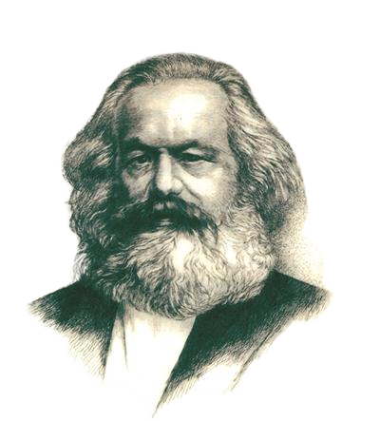
问题探究：巴黎公社运动给我们留下了哪些经验与教训？
（1）经验
①无产阶级要获得解放，必须进行暴力革命。
②打碎旧的国家机器，建立新的国家机器（最主要的）
③对国家进行民主化改造（公职人员选举产生；限薪；监督）
（2）教训
①无产阶级革命必须有先进的无产阶级政党的领导。
②必须以马克思主义理论作指导。
③必须建立广泛的工农联盟。

Slide 23
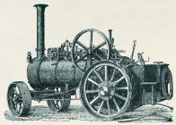
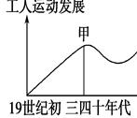
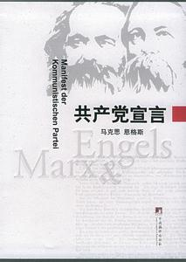
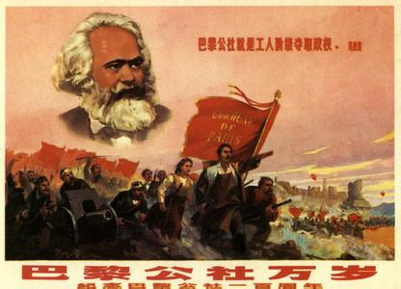
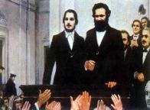
课堂小结
在人类思想史上，没有一种思想理论像马克思主义那样对人类产生了如此广泛而深刻的影响。---习近平《习近平在纪念马克思诞辰200周年大会上的讲话》
经济
前提
阶级
基础
影响
英法空想社会主义
德国古典哲学
英国古典政治经济学
思想
基础
丰富
马克思主义
巴黎公社
实践
基础
空想
科学
理论
实践

Slide 24
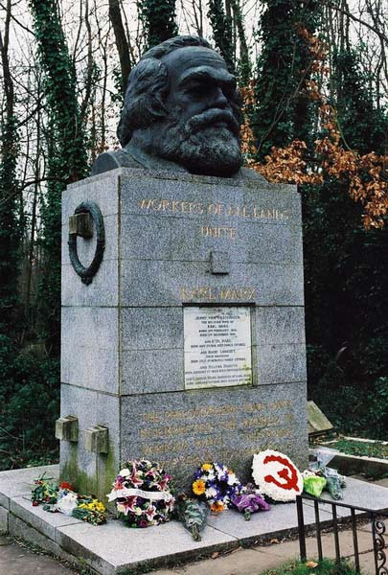
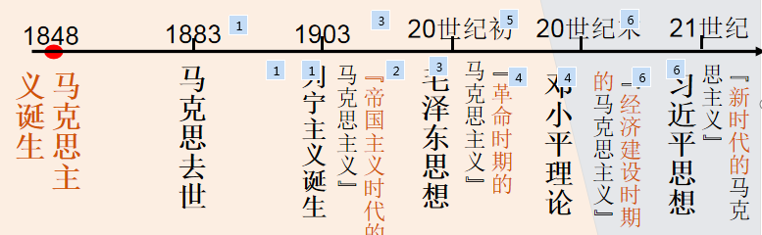
20世纪晚期的质疑
马克思主义已死亡，共产主义已死亡，西方的自由民主制度万岁，市场经济万岁。 ———福山：《历史的终结与最后的人》
马克思主义的诞生，只是它理论发展的起点······

Slide 25
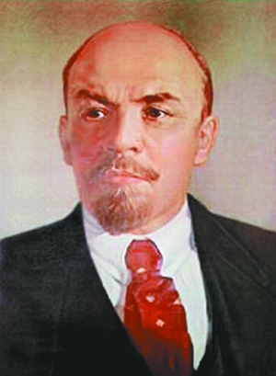
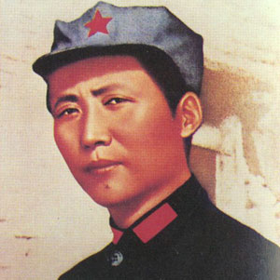
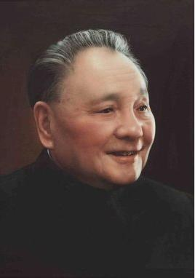

马克思主义理论在社会主义国家的传播与发展
实践证明，马克思主义的命运早已同中国共产党的命运、中国人民的命运、中华民族的命运紧紧连在一起，它的科学性和真理性在中国得到了充分检验，它的人民性和实践性在中国得到了充分贯彻，它的开放性和时代性在中国得到了充分彰显！
实践还证明，马克思主义为中国革命、建设、改革提供了强大思想武器，使中国这个古老的东方大国创造了人类历史上前所未有的发展奇迹。历史和人民选择马克思主义是完全正确的，中国共产党把马克思主义写在自己的旗帜上是完全正确的，坚持马克思主义基本原理同中国具体实际相结合、不断推进马克思主义中国化时代化是完全正确的！—习近平《习近平在纪念马克思诞辰200周年大会上的讲话》
上述图片反映出马克思主义在社会主义国家中得到了怎样的发展？
马克思主义理论是科学的理论，具有强大的生命力和时代感，敢于和善于吸取人类社会不断积累的文明成果而不断焕发科学的青春，它真善美的学说，至今仍然闪烁着耀眼的真理光芒，是人类社会的共同财富，无论社会主义国家还是资本主义的国家都可以借鉴。

Slide 26
马克思一再告诫人们，马克思主义理论不是教条，而是行动指南，必须随实践的变化而发展。一部马克思主义发展史就是马克思、恩格斯以及他们的后继者们不断根据时代、实践、认识发展而发展的历史，是不断吸收人类历史上一切优秀思想文化成果丰富自己的历史。因此，马克思主义能够永葆其美妙之青春，不断探索时代发展提出的新课题、 回应人类社会面临的新挑战。两个世纪过去了，人类社会发生了巨大而深刻的变化，但马克思的名字依然在世界各地受到人们的尊敬，马克思的学说依然闪烁着耀眼的真理光芒！
——习近平在纪念马克思诞辰 200周年上的讲话
情感升华
我们现在应该如何对待马克思主义？
一要坚持，坚持马克思主义基本原理；
二要发展，具体内容要与时俱进；
三要防止两种错误倾向：
（1）机械、僵化、照搬照抄的教条主义、本本主义，
（2）反对过时论和历史虚无主义。

Slide 27
马克思主义理论在西方国家产生的影响
材料 当《资本论》德文版第三卷出版(1894年)后，奥地利经济学家斯班称马克思的“每一学说”“皆属错误的”，而且“马克思的主要学说”“皆非出于独创”；不过，他还是承认 “在马克思的剩余价值说中，确有一段真理”：在资本主义“经济制度之下”，劳动者与资本家“所得的各自部分”“实在未能公允，实在应谋改革”。美国经济学家韩讷在其《经济思想史》中对《资本论》逐一进行批判，但他在谈到马克思“以‘历史概念’观察资本”时，认为马克思“对产业状况有精密分析……颇有价值”。“大危机”（1929-1933年世界经济危机）爆发后，在西方知识分子中“出现了研究马克思经济学说的热烈气氛”。著名经济学家熊彼特在1942年就用“伟大”一词来形容“马克思的道理”，指出“马克思的分析是这个时期产生的唯一真正进化的经济理论”。
——陈韶华、郭广迪《西方学者对马克思经济学态度的演变过程及其原因》
材料反映了西方学者对马克思主义的态度有何变化？为什么会有这种变化？
变化：由批判为主转为赞扬为主，研究更加热烈。
原因：①经济危机使西方学者认识到了资本主义经济理论的缺陷，他们想从马克思理论中寻找解决经济危机的方法；②材料中涉及的两个不同时期资本理论和社会主义的矛盾相对缓和。

Slide 28
【知识聚焦】整体把握社会主义理论的发展阶段
一、19世纪初---1848年：从空想到科学
以圣西门、傅里叶、欧文为代表的空想社会主义者抨击资本主义的弊端，提出了空想社会主义思想。1848年《共产党宣言》的发表，标志着马克思主义的诞生，社会主义由空想到科学。
二、19世纪40年代—19世纪70年代：从理论到实践
1871年，巴黎公社建立第一个无产阶级性质的政权，社会主义由理论到实践。
三、19世纪70年代---20世纪：从理想到现实
1917年十月革命的胜利，建立了人类历史上第一个无产阶级专政的社会主义国家，社会主义由理想变成了现实。
四、20世纪初—20世纪50年代 ：从一国到多国
第二次世界大战后，形成了世界性社会主义阵营，社会主义由一国到多国。
五、20世纪50年代至今：由一种模式到多种模式
由苏联模式到南斯拉夫模式和中国模式。

Slide 29
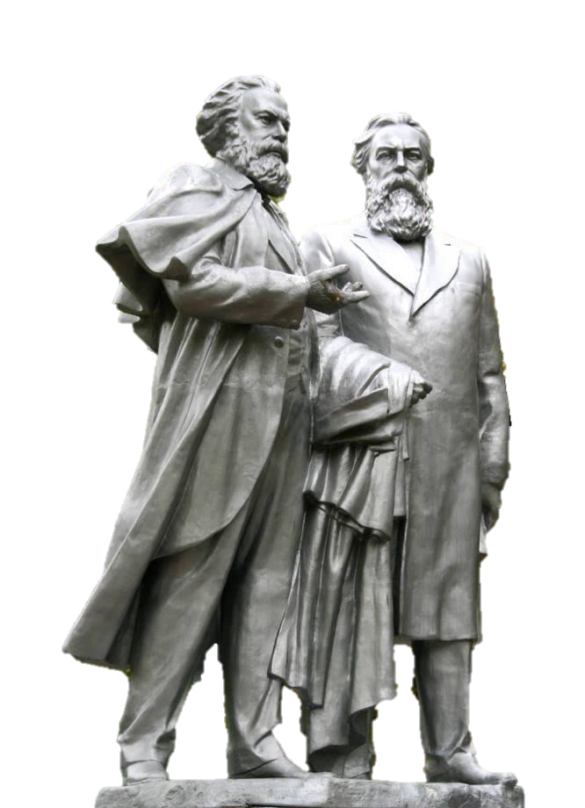

可以告慰马克思的是，马克思主义指引中国成功走上了全面建设社会主义现代化强国的康庄大道，中国共产党人作为马克思主义的忠诚信奉者、坚定实践者，正在为坚持和发展马克思主义而执着努力！
前进道路上，我们要继续高扬马克思主义伟大旗帜，让马克思、恩格斯设想的人类社会美好前景不断在中国大地上生动展现出来！
-—习近平在纪念马克思诞辰 200周年上的讲话

